Slide 1
指導手順
プレゼン通りに進めていったのでいいと思いますが、準備物として立体模型があるとなおいいです。
アニメーションを多用していますので、指導の前に必ずプレゼンを1回スライドショーで流してチェックしてください。

Slide 2
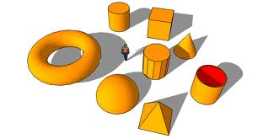
６章 空間図形
立体と空間図形～いろいろな立体の正多面体まで

Slide 3
次の建築物は、どのような立体がもとになっているでしょう?

Slide 4
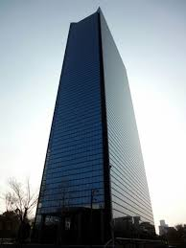

Slide 6
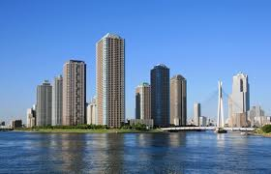

Slide 7
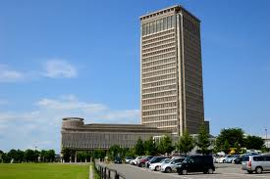
直方体

Slide 8
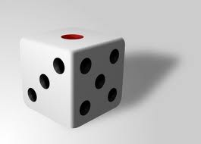
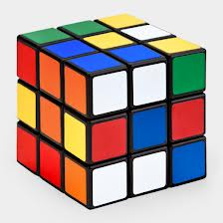
立方体

Slide 9
四角柱

Slide 11
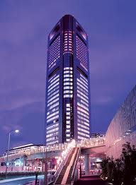

Slide 12
三角柱

Slide 13
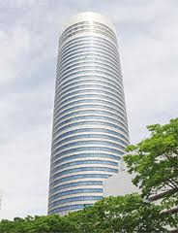
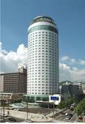

Slide 14
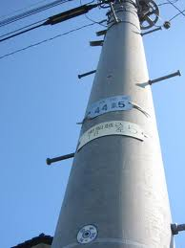
電柱

Slide 15
円柱

Slide 16
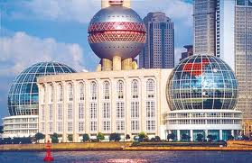

Slide 17
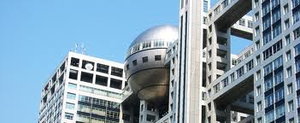

Slide 19
球

Slide 20
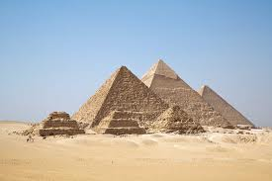

Slide 21
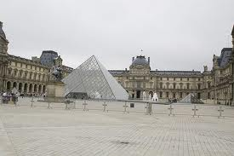

Slide 23
四
角錐

Slide 24
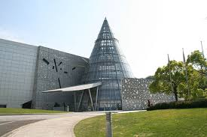

Slide 25
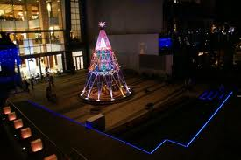

Slide 27
円錐

Slide 28
頂点
側面
底面
円錐
角錐

Slide 29
いくつかの平面で囲まれた立体
多面体

Slide 30
正多面体
多面体のうち、すべての面が合同な正多角形で、へこみのないもの
正四面体
正六面体
正八面体
正十二面体
正二十面体

